Slide 1

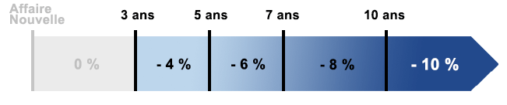
Remises de la gamme Multirisque Pro selon le profil client
Avantage franchise : si 3 ans sans sinistre, pas de franchise appliquée au 1er sinistre
Avantage sinistralité :
Remise appliquée automatiquement sur la cotisation globale HT du contrat (hors toutes garanties de protection juridique) sur les contrats :
  MR PRO (RC seule, local seul ou RC + local)
  et MNE
  de plus de 3 ans sans sinistre*
L'avantage évolue en fonction :
- de l'ancienneté du contrat, en l'absence de sinistre, selon les paliers suivants :
➔ soit 4 niveaux possibles de réduction tarifaire.
- et de la sinistralité : dès que le client déclare un sinistre, son avantage diminue à l'échéance suivante, d'autant de paliers que de sinistres. Les sinistres font perdre au client plus ou moins d'ancienneté (par paliers) dans le calcul de l'obtention de l'avantage.
(*) Les sinistres liés à la Protection Juridique, l’assistance et la perte d’exploitation ne sont pas pris en compte dans les critères d’octroi de cet avantage tarifaire.

